Slide 1
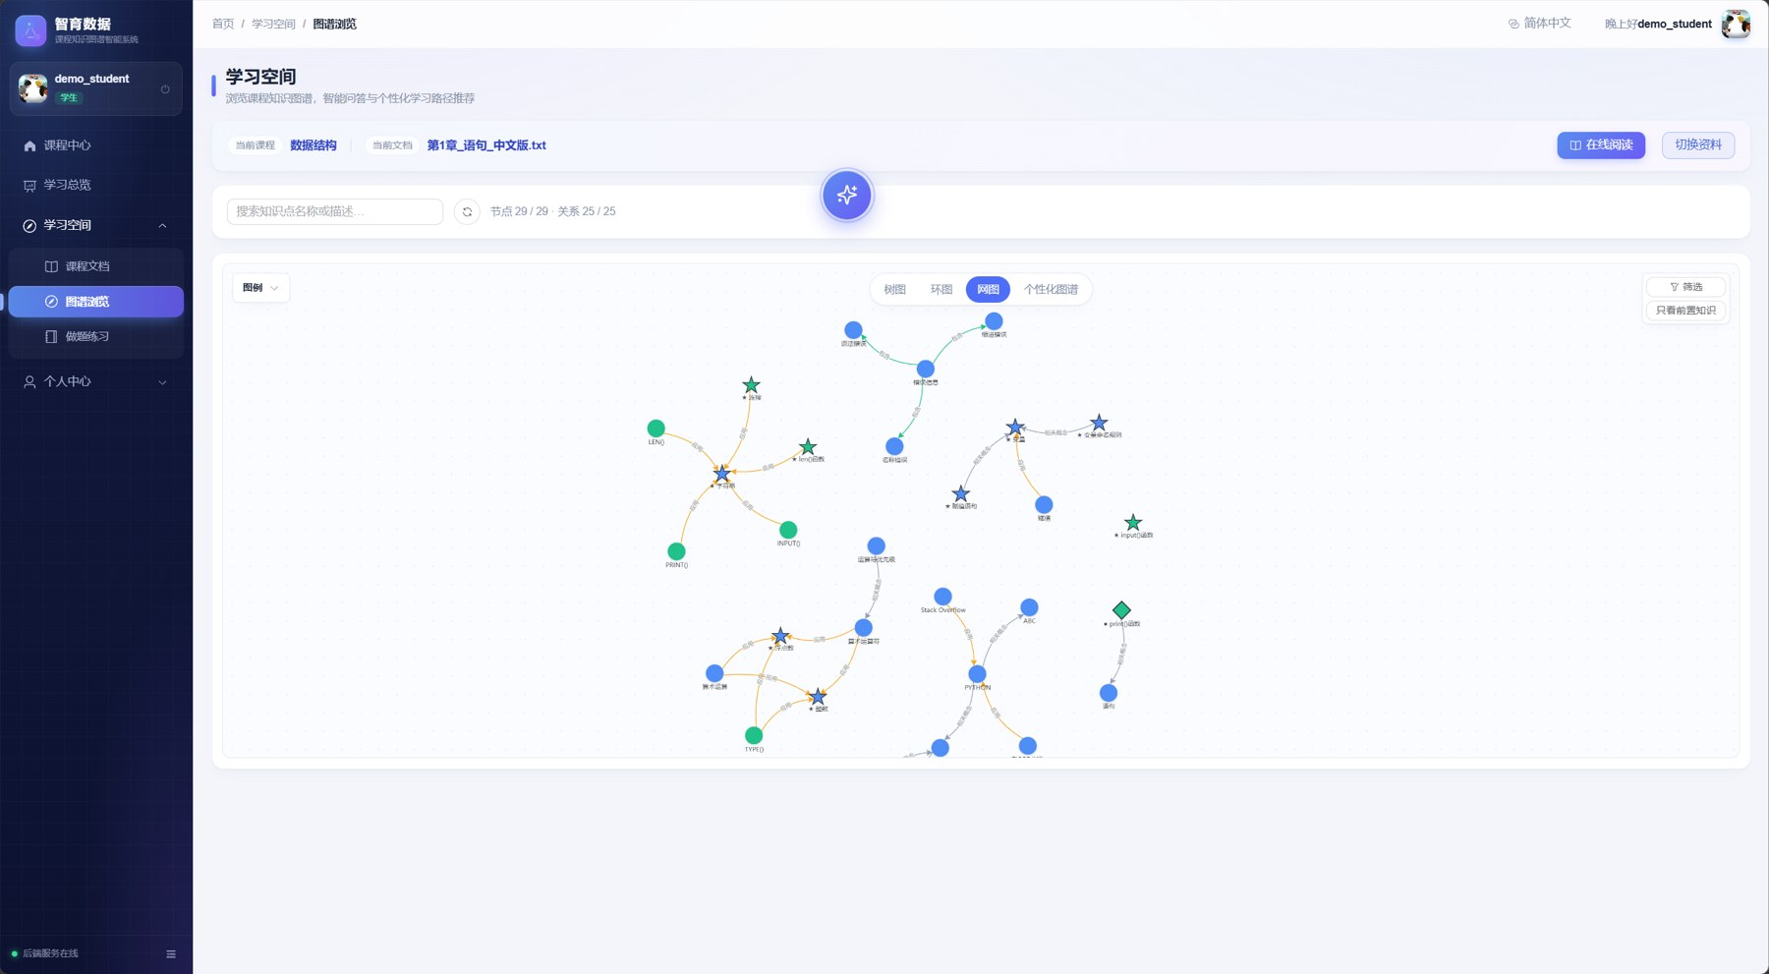
A10 服务外包大赛 · 决赛答辩
基于 AIGC 的课程知识图谱
智能构建与学习系统
让每一份课程资料，长出可导航的知识图谱
系统实拍：学生端图谱浏览
参赛团队：【待填写】 指导教师：【待填写】
Notes:
开场 20 秒：报出项目名与一句话定位。我们做的是一个让课程资料自动长成知识图谱、并直接用于学习的系统。

Slide 2
汇报提纲
开场
01
02
03
04
系统设计
技术创新
产品体验
成果与价值
架构、双存储与数据模型
知识抽取、泛化测试、RAG、推荐
教师端、学生端、AI 助教
指标、用户验证、局限与展望
附录（提问备用）：向量检索工程 · 工程质量 · 评测口径与复现
Notes:
四个部分加附录。附录不讲，留给提问环节翻出来作证据。

Slide 3



课程知识图谱难落地：建得贵、建得慢、建完用不上
开场
构建成本高
规模化困难
学用脱节
知识点与关系依赖领域专家逐章人工梳理
一门课上百知识点、多份讲义，人工方式难以覆盖普通课程
图谱建好后只用于展示，缺少问答、路径、练习等学习出口
我们的目标：机器完成构建，教师只做校验，学生直接用起来
Notes:
三个痛点：人工标注需要领域专家逐章梳理；一门课动辄上百知识点、多份资料，普通课程覆盖不了；很多图谱建完只是展示，没有和问答、路径、练习打通。

Slide 4





一条链路打通「构建 → 校验 → 学习」
开场
上传文档
LLM 抽取
Neo4j 入图
教师校验
学生学习
PDF / DOCX
TXT / MD
知识点 +
四类关系
按文档隔离
存储图谱
可视化增删改
节点与关系
问答 · 路径
练习 · 收藏
机器自动完成
人机协同
教师端 建课 · 上传 · 校验 · 出题
学生端 浏览 · 问答 · 路径 · 练习
管理员端 用户 · 资源 · 监控 · 审计
Notes:
五步链路：前三步机器自动完成，第四步教师在可视化界面校验，第五步学生直接在图谱上学习。三类用户：教师、学生、管理员。

Slide 5
四层架构：前后端分离，模型可替换
01 系统设计
展示层
Vue 3 · Vite · Element Plus · AntV G6 · Pinia · ECharts
教师端
学生端
管理员端
服务层
FastAPI · 19 个 API 模块 · api → services → core
文档解析
知识抽取
图谱管理
RAG 问答
学习路径
题库批改
存储层
Neo4j 图数据库 + SQLite 关系库（含向量）
KnowledgePoint 节点
四类关系
22 张业务表
向量 BLOB
模型层
DeepSeek deepseek-chat · SiliconFlow BAAI/bge-m3
抽取 / 生成
向量化
Notes:
自上而下四层。前端 Vue3 加 AntV G6；后端 FastAPI 共 19 个 API 模块，按 api、services、core 分层；Neo4j 存图，SQLite 存 22 张业务表和向量；DeepSeek 负责抽取与生成，bge-m3 负责向量化，均走 OpenAI 兼容接口。

Slide 6
数据模型：以文档为隔离单位，四类关系支撑学习导航
01 系统设计
Course 课程
前置
PRECEDES
包含
CONTAINS
学 B 之前要先学 A，学习路径 BFS 的依据
上位概念包含下位概念，如 树 → 二叉树
Document 文档
KnowledgePoint 知识点
相关
RELATED_TO
应用
APPLIES_TO
Relation 关系
概念之间存在语义关联
方法或原理应用于某个场景
MERGE 键 (course_id, document_id, name)：同课程不同文档的同名知识点互相独立
Notes:
四级数据模型。关键设计是按文档隔离：同一门课两份资料里都有「数组」，它们是两个独立节点，图谱、学习记录、收藏、推荐、问答互不串扰。PRECEDES 前置关系是学习路径推荐的依据。

Slide 7





知识抽取流水线：一章教材 41 秒完成解析与入图
02 技术创新
41
文档解析
重叠分块
并发抽取
融合消歧
写入图谱
PDF / DOCX
TXT / MD
6000 tokens
带重叠窗口
4 路并发
temperature=0
文档级合并
重复实体
Neo4j MERGE
按文档隔离
秒
上传 → 解析 → 抽取
全流程实测
待补
补充：更长文档的耗时曲线
目前只有 1.2 万 tokens 一个样本。建议补测 4 万、9 万字符（即封存集三章）的耗时与 token 用量，画成「文档规模 - 耗时」曲线。
赛题要求 ≤ 60 秒
Notes:
长文档按 6000 tokens 分块并带重叠窗口；4 路并发调用 DeepSeek；抽取后做文档级融合与实体消歧；temperature 固定为 0。实测《Hello 算法》第 7 章约 1.2 万 tokens，全流程 41 秒，赛题要求 60 秒以内。

Slide 8
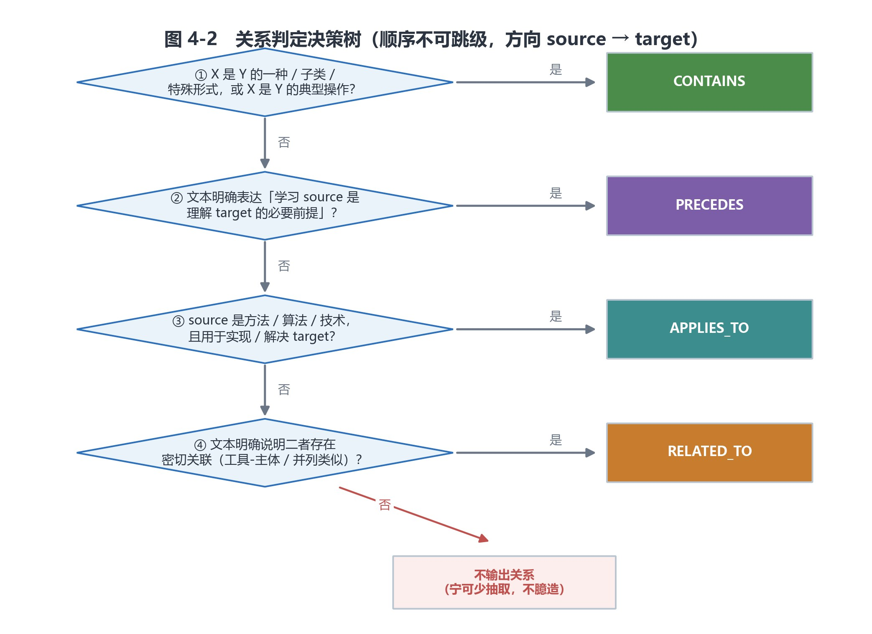



Prompt v1.5：决策树、方向自检、负例约束
02 技术创新
关系判定决策树
按固定顺序逐层判定前置 / 包含 / 应用 / 相关，模型不再凭感觉选关系
方向自检
「X 是 Y 的一种」必须输出 Y 包含 X，抽取后再自检一次方向
负例约束
列出禁止模式，如「二叉树 包含 高度」这类把属性当子概念的臆造
Notes:
关系判定决策树让模型按固定顺序判断关系类型；方向自检专门修正「X 是 Y 的一种」被写反；负例约束列出常见臆造模式。

Slide 9
开发集：三轮迭代，关系 F1 从 0.16 提升到 0.83
02 技术创新
0.8312
开发集关系 F1（3 轮均值）
三轮独立运行
0.8485 / 0.8451 / 0.8000
方向错误率
13.46% → 0%
实体 F1
0.9220
金标准
49 实体 / 33 关系，SHA256 冻结
Notes:
以第 7 章「树」为开发集，逐条错误归因后三轮定向修复。定稿 v1.5 三次独立运行 0.8485、0.8451、0.8000，均值 0.8312，方向错误率 13.46% 降到 0。注意这是开发集，下一页讲在没见过的章节上的表现。

Slide 10
封存集泛化测试：实体稳定，关系抽取待提升
02 技术创新
我们看到的
实体 F1 跨学科稳定：0.81–0.86
关系 F1 降至 0.30–0.56
宽松口径也只有 0.42–0.66：主要是漏找关系对
封存集文本长 2.5–6 倍
待补
改进后的封存集 F1
按学科补少样本示例、长文档分层抽取后重跑，填入改进前后对比。
Notes:
我们另外准备了三章从未参与调优的封存集：数据结构、化学、物理各一章，金标准在看预测前冻结。结果很清楚：实体 F1 稳定在 0.81 到 0.86；关系 F1 降到 0.30 到 0.56，没有达到 0.70。即使忽略类型和方向，宽松 F1 也只有 0.42 到 0.66，说明主要问题是关系对没找全，而不只是类型判错。封存集文本是开发集的 2.5 到 6 倍长，规模可能是原因之一，这是我们下一步要验证和改进的。

Slide 11




RAG 问答：检索链路自研，每个回答都能溯源
02 技术创新
问题向量化
新鲜度检查
余弦排序
图谱回查
生成回答
bge-m3
图谱变更自动重建
取 top-5 知识点
Neo4j 取节点详情
DeepSeek + 来源
方法 | 课内正确率 | 课外拒答率 | top-3 召回
纯 LLM（不检索） | 待测 | 待测 | —
关键词检索 + LLM | 待测 | 待测 | 待测
向量 RAG（本系统） | 20/20 | 1/1 | 95%
现有 21 题集（课内 20 + 课外 1）。建议扩到 50 题以上、课外题不少于 10 题，三组用同一题集与双人盲评。
Notes:
问答链路全部自研：bge-m3 向量化，新鲜度检查保证图谱变更后向量自动重建，余弦取 top-5，回查 Neo4j，再交给 DeepSeek 生成。返回的来源就是喂给模型的上下文。下方表格是要补的基线对比：同一题集上，不检索直接问 LLM、关键词检索、向量 RAG 三组各答对多少。

Slide 12
自适应练习：召回 → 精排 → 策略三层推荐引擎
02 技术创新
召回层
精排层
策略层
Recall@K
五通道 + 全量兜底
七信号加权打分
组卷与均衡
0.9867
路径外缘
遗忘到期
错题邻域
薄弱知识点
语义近邻
薄弱度 0.30
遗忘到期 0.20
难度适配 0.15
新颖度 / 错题 / 语义 各 0.10
重要性 0.05
分桶
通道配额
题型均衡
推荐理由生成
30 个场景均值，最小 0.9667，全部 ≥ 0.95 安全线
衡量的是
召回不丢题（安全性），不是学习效果。效果需课堂试点验证。
Notes:
召回层按学情走五个通道，全部为空时回落全量题库；精排层七信号加权，权重和恒为 1；策略层分桶、配额、题型均衡。Recall@K 衡量召回有没有误裁掉该推的题：30 个场景均值 0.9867。要说明的是，这是安全性指标，推荐能否提升学习效果还需要真实学生验证。

Slide 13
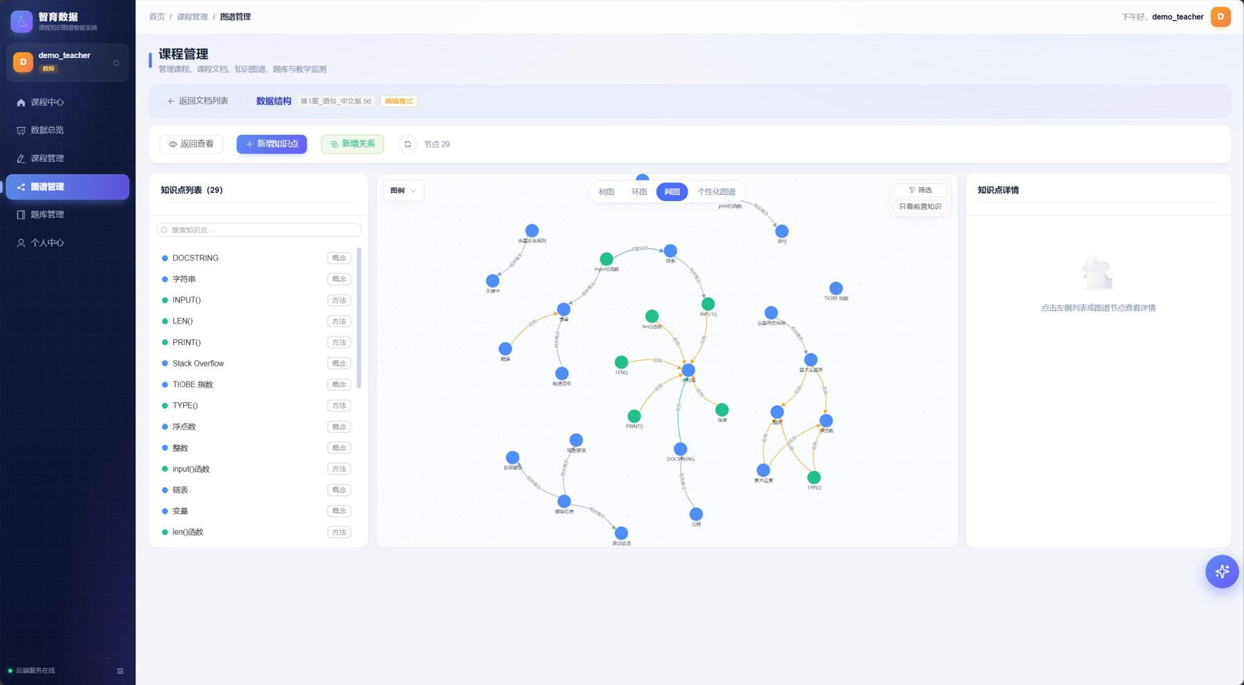




教师端：机器抽取、AI 辅助，教师只做校验
03 产品体验
一键抽取
上传即自动解析、抽取、入图
可视化校验
在图上增删改节点与关系
AI 导入试题
从试题文档抽取题目，不自行解题
知识点自动标注
字面 + 向量 + 图谱三层，只给候选
实拍：图谱编辑页面
Notes:
教师上传文档后自动抽取，结果直接显示在图谱编辑页。AI 还承担两件辅助工作：从已有试题文档里抽取题目导入题库（只抽取原文，不让模型自己解题）；给题目自动推荐知识点，结合字面匹配、向量召回和图谱扩展三层证据，只给候选，由教师确认后写入。

Slide 14
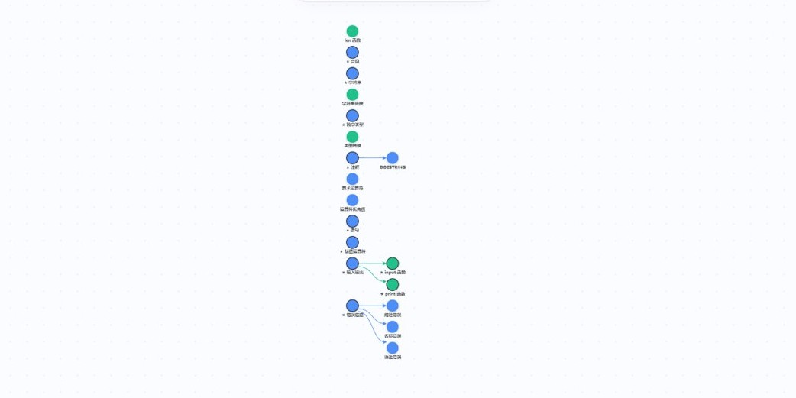
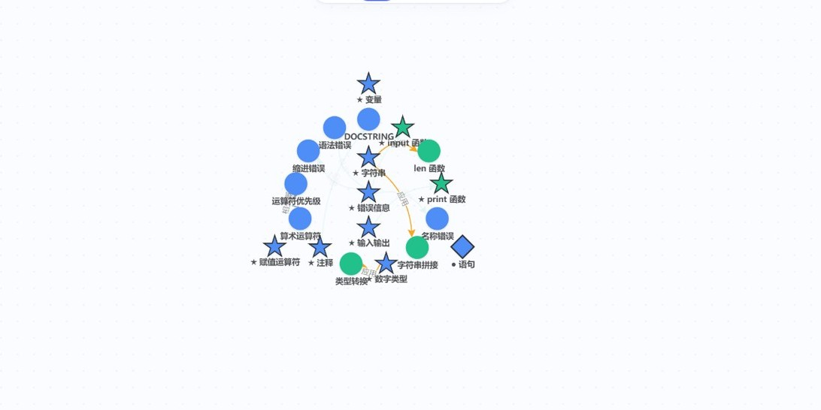
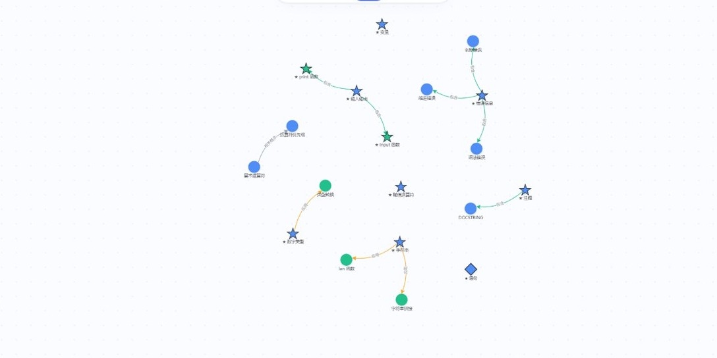
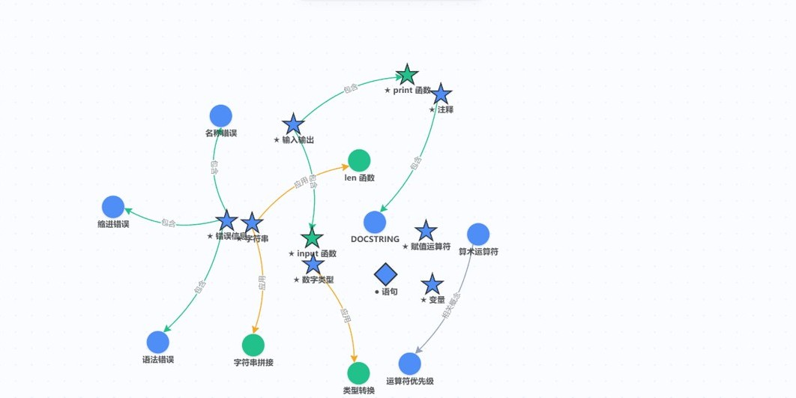
学生端：四种图谱视图，按需看清知识结构
03 产品体验
树图 · 看层级
环图 · 看全貌
网图 · 看关联
个性化图谱 · 看掌握情况
Notes:
基于 AntV G6，支持缩放、拖拽、点击查看详情。树图看层级、环图看全貌、网图看关联，个性化图谱按掌握情况着色。

Slide 15
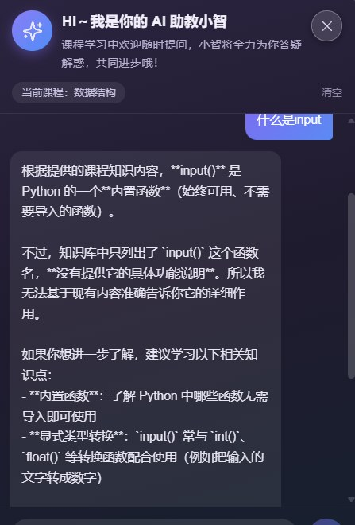
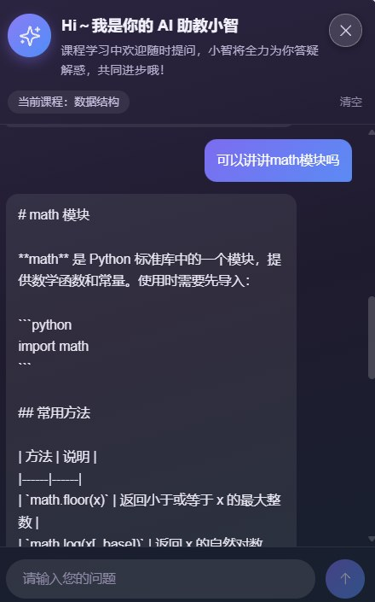

AI 助教：任意页面随时提问，回答基于本课程图谱
03 产品体验
全局悬浮窗
任意页面唤起，自动带上当前课程与文档
回答可溯源
返回参考知识点，与模型上下文严格一致
边界诚实
课外问题明确拒答，不用通用知识冒充课程内容
Notes:
全局悬浮窗，默认带上当前课程和文档。左边是 Python input 函数的提问，右边是 math 模块讲解。超出课程范围的问题会明确拒答。

Slide 16
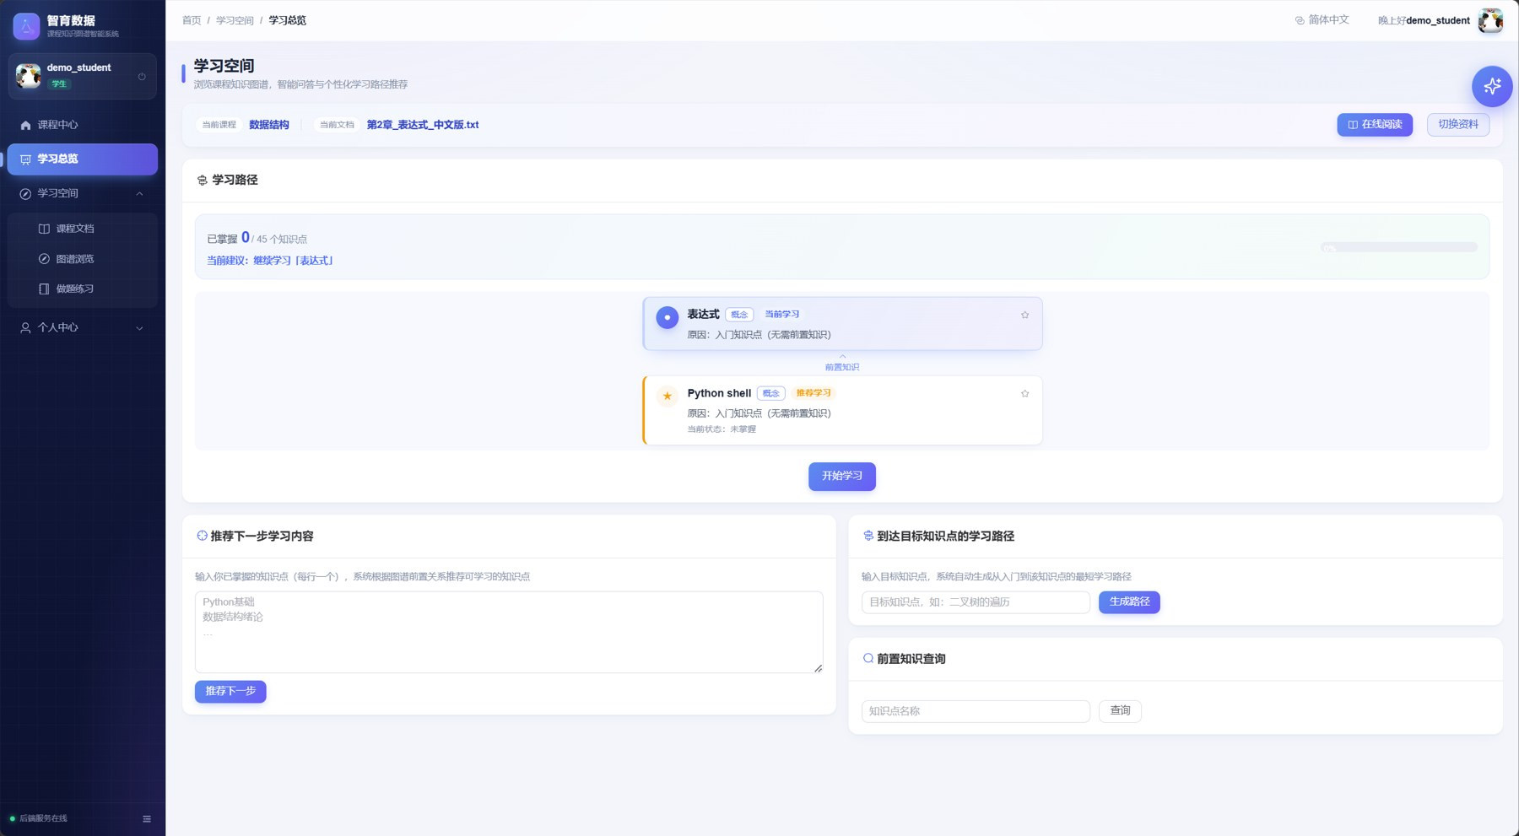
学习路径：沿前置关系推荐「下一步学什么」
03 产品体验
1
下一步推荐
根据已掌握知识点，推荐可以学的新知识
2
目标路径
输入目标，生成从入门到目标的路径
3
前置查询
列出学习某个知识点前要掌握的内容
实拍：学习空间 · 学习路径
Notes:
基于 PRECEDES 前置关系做图遍历，三种用法：下一步推荐、目标路径、前置查询。截图里系统建议从「表达式」开始并给出理由。

Slide 17
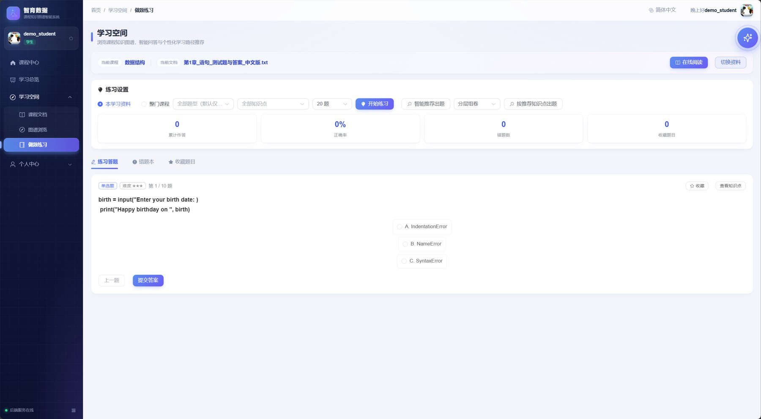
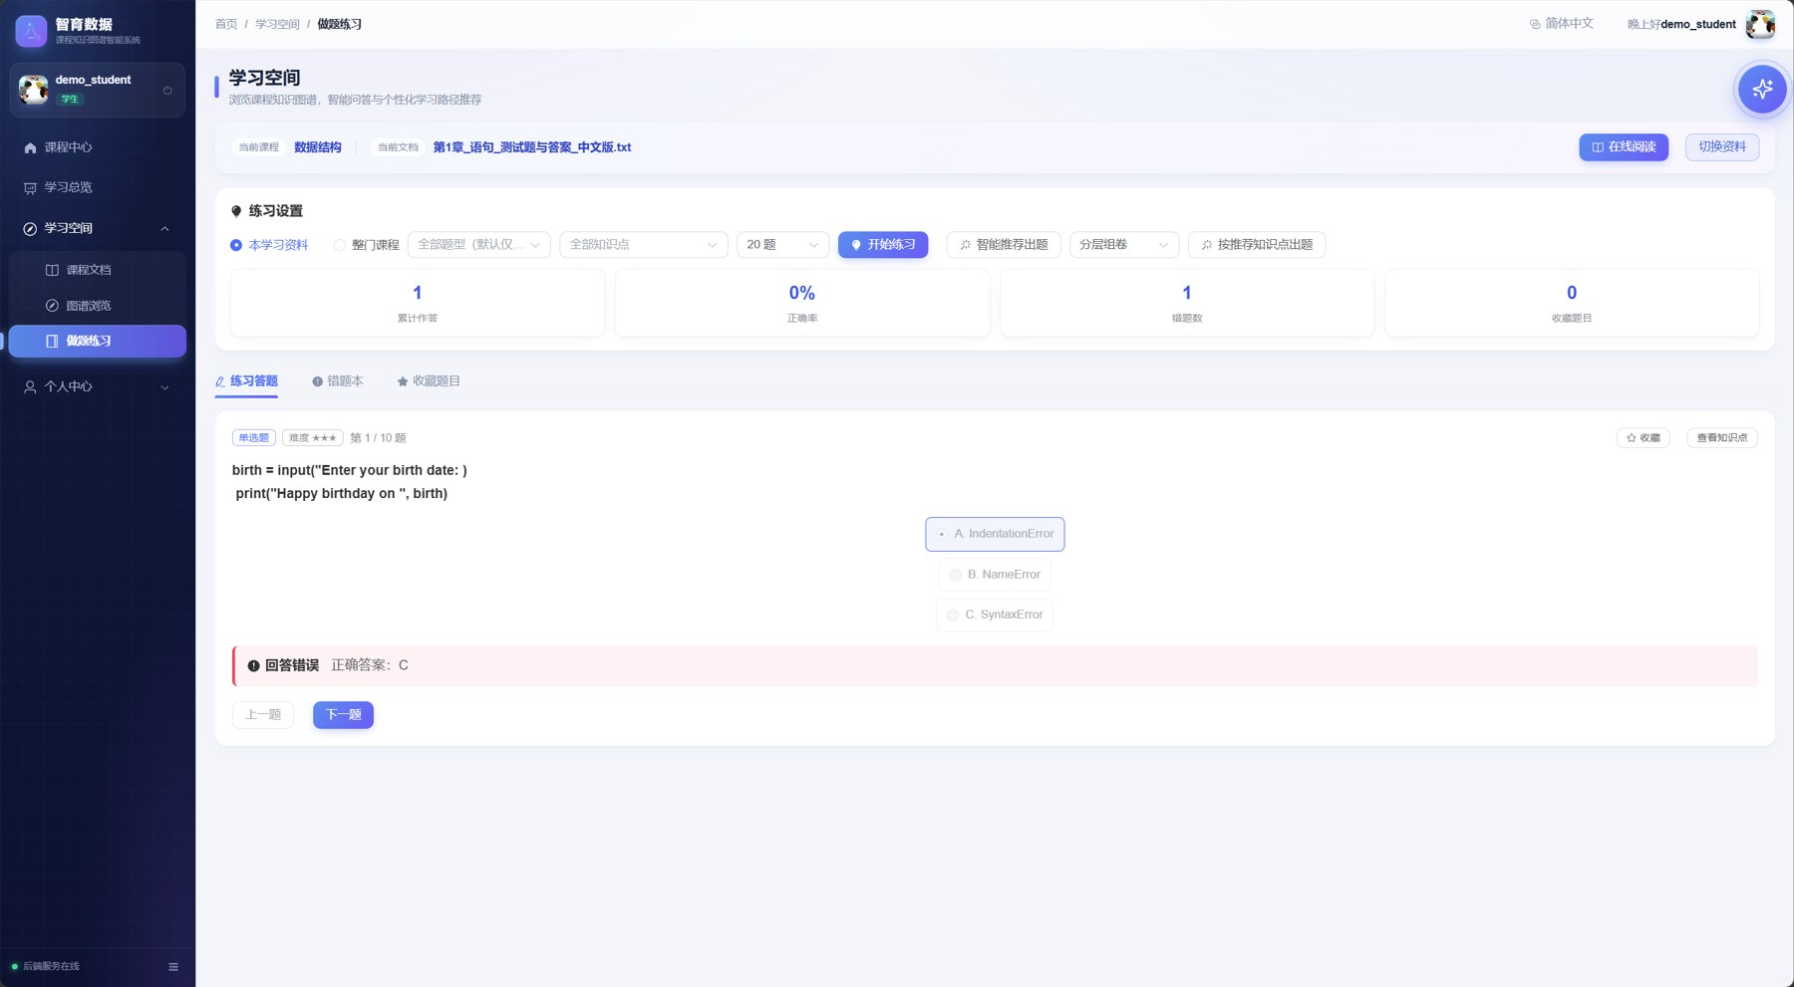
练习闭环：五种题型，客观题即评，主观题教师批改
03 产品体验
教师出题，学生端同步呈现
学生作答后即时判分与解析
教师出题
学生练习
判分 / 教师批改
进入错题本
推荐再练
Notes:
题库支持单选、多选、判断、填空、简答五种题型。客观题提交即判分并给解析；填空和简答进入教师批改队列。做错的题进入错题本，并作为推荐信号，下次优先推相关知识点。出题时不下发答案，提交后才返回。

Slide 18
赛题考核指标：逐项对照实测数据
04 成果与价值
赛题要求 | 实测结果 | 结论
知识抽取准确率 ≥ 70% | 开发集关系 F1 0.8312；封存集 0.30–0.56 | 开发集达成
单章至少 20 个知识点 | 第 7 章金标准 49 个实体，入库 40 个知识点 | 达成
至少 3 类知识关系 | 前置 / 包含 / 相关 / 应用 共 4 类 | 达成
智能问答 | 21 题测试集：课内 20/20，课外正确拒答 | 达成
文档解析 + 抽取 ≤ 60 秒 | 实测 41 秒（约 1.2 万 tokens） | 达成
至少两门独立课程 | 面向对象、数据结构等多课程隔离实测 | 达成
普通电脑可运行 | 本地部署 SQLite + Neo4j，无需 GPU | 达成
Notes:
七项要求逐项对照。第一项要说清楚：开发集 0.8312 达标，封存集 0.30 到 0.56 还没达标，我们在第 10 页已经讲了原因和改进方向。其余六项都有实测数据。

Slide 19
用户验证：用真实师生的数据说明价值
04 成果与价值
待补
教师建图耗时
待补
学生可用性评分
待补
教师修改量
同一章节：教师手工梳理知识点与关系的耗时，对比「系统抽取 + 教师校验」的耗时。建议 2–3 位教师、1–2 章。
10–20 名学生完成指定任务（看图谱、问答、做题）后填 SUS 问卷，报告平均分与任务完成率。
统计教师对抽取结果的新增、修改、删除比例，反映「机器构建」实际省掉多少人工。
现有可展示的是功能演示与离线评测；以上三项是评委判断「是否真的有用」最直接的证据。
Notes:
这一页是给团队的待办，决赛前补齐。三项数据分别回答：系统到底帮老师省了多少时间；学生用起来顺不顺手；抽取结果老师要改多少。数据补齐后把虚线框换成数字。

Slide 20




应用前景与部署成本
04 成果与价值
待补
单门课 token 用量与费用
高校课程
在线教育平台
按封存集三章实测：输入 / 输出 tokens 与按现价折算的费用。
讲义上传即得图谱、问答与练习
为每门课程提供路径与自适应练习
待补
私有模型接入实测
企业内训
职业资格培训
至少接一个本地或私有部署模型跑通抽取与问答，报告效果差异。
把制度文档、技术手册转成知识体系
按考纲知识点组织练习，定位薄弱点
模型通过 OpenAI 兼容接口接入；本地部署，普通电脑即可运行。
Notes:
应用场景：高校课程最直接，同一链路可用于在线教育、企业内训、职业培训。评委会关心成本：一门课抽取花多少 token、多少钱，能不能接学校自己的模型。这两项要补实测。

Slide 21
局限与下一步
04 成果与价值
当前局限
下一步
关系抽取跨学科泛化不足：封存集 F1 0.30–0.56
PRECEDES 前置关系尚未纳入金标准评测，学习路径依赖它
推荐与学习效果尚无真实学生验证
填空、简答题依赖教师人工批改
按学科补少样本示例；长文档先抽章节骨架再抽细节
补标 PRECEDES 关系，单独报告前置关系 F1
开展一门课的课堂试点，对比使用前后测成绩
引入 LLM 辅助批改，教师复核后入库
Notes:
主动讲清局限：关系抽取跨学科泛化不足；PRECEDES 前置关系还没纳入金标准评测，而学习路径依赖它；推荐效果和学习效果还没有真实学生验证；主观题目前依赖教师人工批改。右边是对应的改进计划。

Slide 22
感谢聆听
恳请各位评委批评指正
0.8312
41 s
20/20
0.9867
开发集关系 F1
解析 + 抽取
课内问答正确
推荐召回 Recall@K
参赛团队：【待填写】 指导教师：【待填写】
Notes:
收尾：重复核心数字，然后进入提问环节。

Slide 23
向量检索：用实测数据决定不引入 ANN 索引
附录 A1 · 提问备用
5.55×
35~40×
0.2 ms
0.42 ms
存储缩减
检索加速
单次检索耗时
5000 条压测
JSON 改存 BLOB
189 万 → 34 万字节
numpy 对比纯 Python
83 条真实向量
83 条向量单次检索
排序与纯 Python 一致
纯 Python 需 260 ms
放大 60 倍仍无需 ANN
数字来自 test_vector_index.py（24/24 通过）与 docs/论文算法复现实验.md
Notes:
备用页。被问到「为什么不用向量数据库或 HNSW」时翻出：BLOB 存储缩小 5.55 倍；numpy 比纯 Python 快 35 到 40 倍；5000 条时 numpy 仍只要 0.42 毫秒。另外论文复现实验里 HNSW 在 9000 条时比树索引快 20 到 30 倍，但当前规模用不上。

Slide 24


工程质量：测试成体系，降级有兜底，删除可重试
附录 A2 · 提问备用
测试体系
并发与降级
跨库删除
test_*.py
WAL 模式
固定顺序
端到端验证脚本，自带断言
解决并发写锁，13/13 通过
图谱 → 向量 → 记录 → 题库 → 文件
eval_*.py
2s 超时 + 熔断
每步幂等
离线评测，结果落盘可复现
图库故障时快速失败
失败即返回错误，可重试
10 个 spec
>300s → 7.0s
按文档限定
Playwright 前端 e2e 用例
故障场景下评测耗时
不误删同课程其他文档
Notes:
备用页。被问到稳定性、并发、跨库一致性时翻出。

Slide 25
评测口径：怎么算对，怎么保证没作弊
附录 A3 · 提问备用
匹配规则
关系按 (源, 类型, 目标) 严格匹配，方向错误按错误计，另行报告方向错误率
归一化
全角转半角、空白折叠、英文统一大写，加 20 条别名表；版本与 SHA256 写入报告
分母口径
Precision 以 Full 集为分母，Recall 以 Core 集为分母；同时披露保守下界与宽松口径
冻结纪律
金标准、别名表在看预测前冻结；temperature=0；每个数字取 3 轮独立运行均值
封存集
数据结构、化学、物理各一章，从未参与提示词调优，用于测泛化
待补
标注一致性：建议双人独立标注一章，报告 Cohen's κ
Notes:
备用页。被问到 F1 怎么算、金标准可不可信时翻出。

